Slide 1
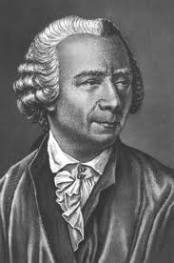
Выполнила: ст-ка гр.2Л21
Назарова Алина
Габриель Крамер

Slide 2
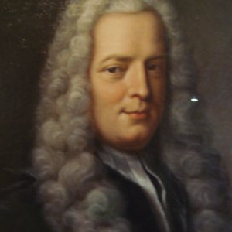
Габриэль Крамер
(31 июля 1704, Женева, Швейцария—4 января 1752, Баньоль-сюр-Сез, Франция)
Биография
Габриель Крамер родился в семье франкоязычного врача. Уже с раннего возраста он показал большие способности в области математики

Slide 3
В 1727 году Крамер начинает свое путешествие по Европе в течение двух лет, заодно перенимает опыт у ведущих математиков :
Иоганна Бернулли и Эйлера в Базеле,
Галлея и де Муавра в Лондоне,
Мопертюи и Клеро в Париже.

Slide 4
Труды Габриэля Крамера:
1730 Крамер публикует труд по небесной механике
В 1746 дает комментарий к ньютоновской классификации кривых третьего порядка
Самая известная из работ Крамера — изданный незадолго до кончины трактат «Введение в анализ алгебраических кривых»
Крамер провёл классификацию алгебраических кривых до пятого порядка включительно
Крамер рассмотрел систему произвольного количества линейных уравнений с квадратной матрицей

Slide 5
Около 1740 года Иоганн Бернулли поручает Крамеру хлопоты по изданию сборника собрания своих трудов. В 1742 году Крамер публикует сборник в 4 томах, а вскоре (1744) выпускает аналогичный (посмертный) сборник работ Якоба Бернулли и двухтомник переписки Лейбница с Иоганном Бернулли. Все эти издания имели огромный резонанс в научном мире.

Slide 6
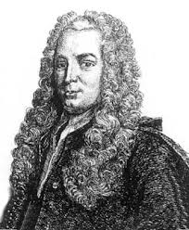
В свободное от преподавания время Крамер пишет многочисленные статьи на самые разные темы: геометрия, история математики, философия, приложения теории вероятностей.

Slide 7
Последние годы Крамера
В 1751году Крамер получает серьёзную травму после дорожного инцидента с каретой. Доктор рекомендует ему отдохнуть на французском курорте, но там его состояние ухудшается, и 4 января 1752 года Крамер умирает.

Slide 8
Благодарю за внимание!!!

